Slide 1
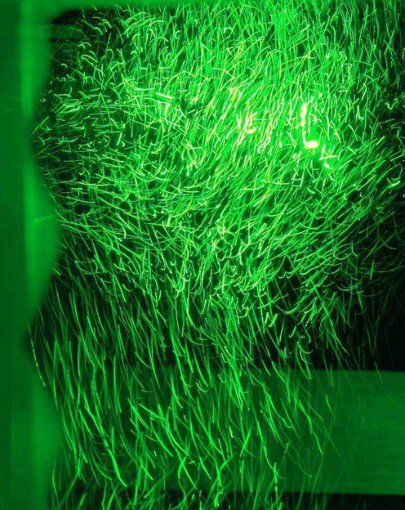
Una herramienta integral para el procesamiento de Velocimetría por Imágenes de Partículas aplicado a problemas de fluidodinámica
Juan Sebastián Barja y Leandro Fiaschetti
Trabajo Final de Carrera de Ingeniería de Sistemas
UNICEN
Director: Dr. Gustavo Boroni
Co-Director: Ing. Javier Dottori

Slide 2
Agenda
Introducción
Motivación y objetivos
Propuesta
Resultados
Conclusión y trabajos futuros

Slide 3
Agenda
Introducción
Motivación y objetivos
Propuesta
Resultados
Conclusión y trabajos futuros

Slide 4
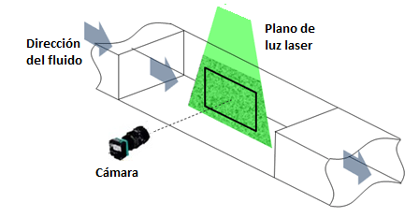
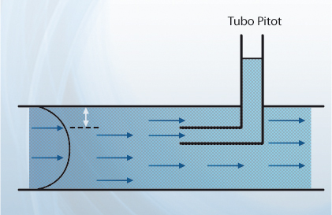
Velocimetría por imágenes de partículas (PIV)
Es una técnica no intrusiva que permite medir el campo de velocidades del flujo de un fluido a partir del procesamiento de las imágenes tomadas sobre el mismo.
Intrusivo
No Intrusivo
Notes:
La velocimetría por imágenes de partículas (PIV) es una técnica no intrusiva que permite obtener, mediante el procesamiento de imágenes digitales, el campo de velocidades de un fluido en movimiento. Las herramientas basadas en esta técnica son una potente alternativa de medición de la dinámica de fluidos, capaz de medir sin grandes errores un campo de velocidad distribuido.
Algunas de las primeras medidas de velocidad cuantitativas en los campos de fluidos se obtuvieron utilizando tubos de Pitot, los cuales como se puede ver en la figura oobtenían la velocidad del fluido dependiendo de la altura que el mismo alcanzaba sobre el tubo. Esta técnica es intrusiva ya requiere de la introducción de un elemento sobre el fluido, el cual puede alterar el flujo del mismo, situación de debe evitarse. En cambio la técnica de PIV consta de tomar una secuencia de imágenes sobre el fluido, pero sin la necesidad de introducir ningún elemento, sino que las imágenes se obtienen a través de una cámara colocada de forma externa al fluido sin alterar la el flujo del mismo. Otra característica a destacar entre ambas técnicas, es que la primera permite obtener la velocidad solo en un punto, mientras que PIV permite obtener el campo de velocidades en todos los puntos del plano tomado por la imagen.

Slide 5
Etapas del procesamiento
Imágenes
Procesamiento
Post-
Procesamiento
Presentar resultados
Pre-
Procesamiento
Proceso de recolección imágenes
Imágenes
Mapa de Vectores
Mapa de Vectores
Notes:
En primera instancia se configura el escenario y se capturan las imágenes del fluido a analizar. Dichas imágenes son pre procesadas con el objetivo de mejorar la calidad de las mismas para obtener mejores resultados. Una vez realizado esto se ejecutan los algoritmos PIV a través de los cuales se obtienen los campos de velocidades del plano capturado por las imágenes. Una vez obtenido el campo de velocidades se procede a corregir los vectores inválidos, y por ultimo visualizar los resultados a partir de los mapas de vectores corregidos. Ahora vamos a explicar cada una de estas etapas con mayor detenimiento para poder observar como se comportan cada una de ellas internamente.

Slide 6
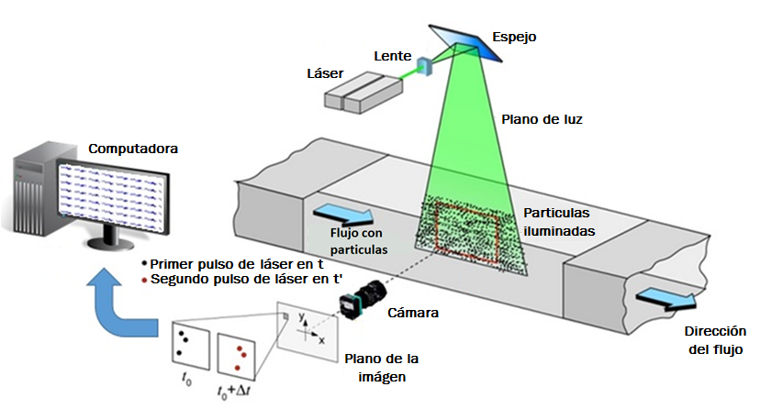
Recolección de imágenes
Configuración de un escenario para la captura de imágenes para Procesamiento PIV.
Notes:
Como vimos en la filmina anterior todo comienza por el proceso de recolección de imágenes. Para ello es necesario realizar la configuración del escenario que nos permita obtener dichas imágenes para el procesamiento. Para ello en primer lugar se debe colocar el fluido a ser analizado en el canal correspondiente. Posteriormente se debe generar un plano de luz laser que ilumine el plano del fluido que desea analizarse. Cabe aclarar que para generar un plano de luz se utilizan lentes cilíndricos. Siguiente a esto se debe colocar en el mismo las partículas, las cuales serán capturadas en las imágenes y a través de las cuales es posible realizar el procesamiento y determinar el campo de velocidades. Es importante tener en cuenta la elección de las partículas a introducir en el fluido, por ejemplo que las mismas convenientemente esféricas (ya que la luz siempre incide perpendicularmente y el centro de masa se encuentra equidistante de todos los puntos) y de densidad similar o igual a la del fluido para que se adapte al movimiento del mismo evitando que floten o se hundan demasiado.

Slide 7
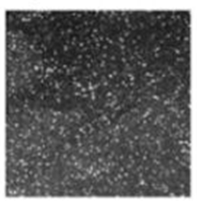
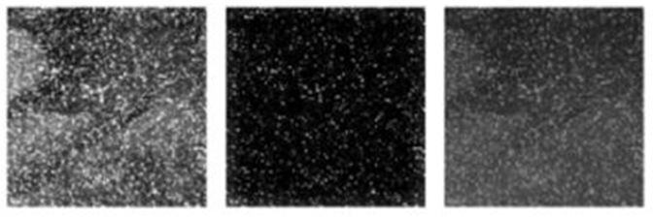
Pre-Procesamiento
El objetivo de esta etapa consiste en mejorar la calidad de las resultados aplicando diferentes técnicas sobre las imágenes.
Original
CLAHE
High-pass
Intensity capping
Notes:
El objetivo del pre procesamiento es mejorar la calidad de las imágenes para que las etapas posteriores puedan producir mejores resultados a sus etapas siguientes. En esta figura se pueden observar un ejemplo de los diferentes tratamientos que se pueden realizar sobre las imágenes para mejorar la visualización de las partículas. En el caso de CLAHE, permite mejorar la legibilidad de los datos de la imagen, resaltando las zonas de iluminación. El caso de High-Pass, permite eliminar la refracción de luz sobre el fondo. Por ultimo intensity capping selecciona un umbral y todas las intensidades de las partículas que superen ese umbral son sustituidas por este valor máximo. Esto permite que las partículas con mayor intensidad incidan mas sobre el resultado de la correlación

Slide 8
Procesamiento PIV
Auto-Correlación (doble pulso simple fotograma): Las partículas de ambos instantes de tiempo se almacenan en un misma imagen.
Correlación Cruzada (doble pulso doble fotograma): Se obtienen dos imágenes correspondientes a dos instantes de tiempo.
Auto-Correlación
Correlación Cruzada
Notes:
La autocorrelación es un caso particular de correlación, ya que la imagen se correlaciona consigo misma, y se aplica cuando las dos imágenes consecutivas de las partículas se graban en un mismo fotograma. Esto se logra dejando el obturador de la cámara abierto durante dos pulsos de laser. En el caso de la correlacion cruzada, se obtienen dos imágenes correspondientes a dos instantes de tiempo diferente y se correlacionan ambas imágenes obteniéndose.

Slide 9
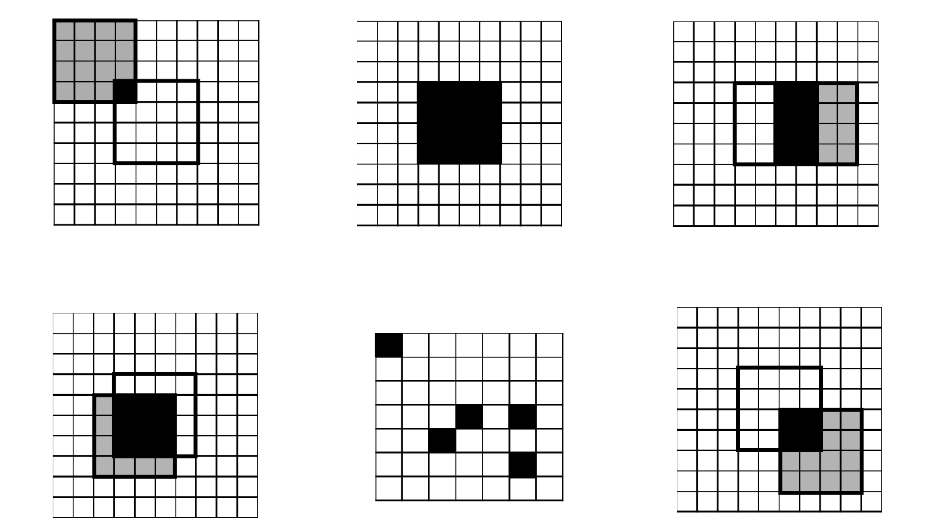
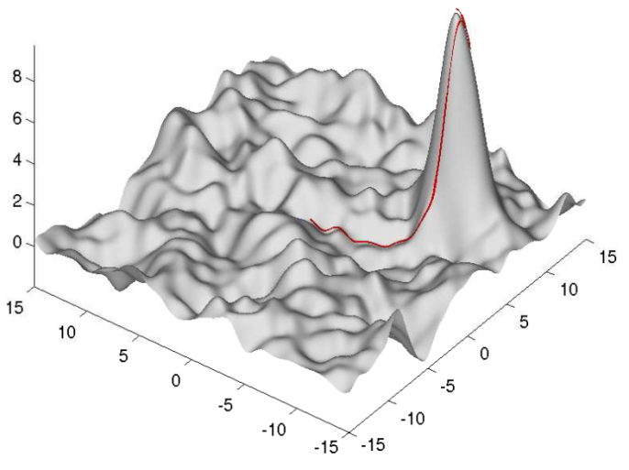
Procesamiento PIV
Vector de
desplazamiento
3
2
1
0
-1
-2
Plano de correlación
-3
-2
1
2
3
-3
-1
0
Notes:
El método de correlación entre dos imágenes (ya sea la misma para el caso de la autocorrelación, o imágenes diferentes para el caso de la correlación cruzada) consiste en dividir las imágenes en ventanas de interrogación, desplazar dicha ventana pixel a pixel sobre su misma ventana de interrogación en la otra imagen y correlacionar en cada desplazamiento obtenido como resultado un plano de correlación. Como podemos observar en dicho plano, existe un pico de correlación máximo que es el que determina el desplazamiento que obtuvo mayor similitud, y la distancia entre el centro del plano y el máximo determina el valor de desplazamiento de las partículas en esa ventana

Slide 10

Procesamiento PIV
Vector de
desplazamiento
3
2
1
0
-1
-2
Plano de correlación
-3
-2
1
2
3
-3
-1
0
Notes:
Luego, como se puede observar en esta animación, este proceso se realiza por cada una de las ventanas de interrogación definidas obteniéndose así el mapa de vectores resultante.

Slide 11
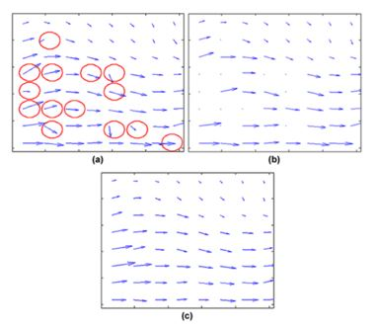
Post-Procesamiento
El objetivo de esta etapa consiste en mejorar los resultados obtenidos mediante la validación y reemplazo de vectores inválidos.
Notes:
El post procesmaiento consiste en detectar aquellos vectores invalidos y reemplazarlos con el objetivo de obtener mejores resultados. Los métodos utilizados para efectuar este tratamiento miran sus vectores vecinos para determinar si un vector es correcto o incorrecto, por ejemplo se pueden tomar un conjunto de vecinos y obtener el desplazamiento medio para determinar si un vector es correcto o incorrecto. Existen diferentes técnicas para eliminar vectores invalidos, otra puede ser observar el plano de correlacion, y si el pico no supera un umbral (es decir que no es lo suficientemente similar) dicho vector se considera invalido. Una vez eliminados los vectores se procede a la interpolación de los mismos

Slide 12
Agenda
Introducción
Motivación y objetivos
Propuesta
Resultados
Conclusión y trabajos futuros

Slide 13
Relevamiento de herramientas
Herramienta/Característica |  | JPIV | ImageJ+ PIV plugin | MatPIV | MPIV
Pre-Procesamiento |  | NO | Provisto por ImageJ | NO | NO
Procesamiento | Tamaño de ventana de interrogación | Configurable | Configurable | Configurable | Configurable
 | Tamaño de ventana de búsqueda | Configurable | Configurable | NO | NO
 | Ventana de interrogación rectangulares | NO | NO | SI | SI
 | Múltiples pasadas | Configurable | Hasta 3 | Configurable | Hasta 5
 | Corrección de errores entre pasadas | SI | SI | NO Configurable | NO Configurable
 | Procesamiento de múltiples pares de imágenes | SI | NO | NO | NO
 | Región de Interés | SI | NO | SI | NO
 | Algoritmo de procesamiento | Correlación Cruzada | Correlación Cruzada | Correlación Cruzada, Diferencias de mínimos cuadrados, Autocorrelación | Correlación Cruzada, Diferencias de mínimos cuadrados
Post-Procesamiento | Validación de vectores | Normalized median test | Normalized median test y Dynamic mean test | Signal-To-Noise ratio Filter, global filter, mean filter y median filter | Standard mean Filter, Meadian Filter, Global Filter
 | Reemplazo de vectores | Media de la vecindad, eliminación de vectores aislados, median filter, smooting | Media de la vecindad | Linear interpolation, Weighted interpolation. Smooting | Linear interpolation, Cubic-spline interpolation y Kriging interpolation. Smooting
 | Visualización de resultados | Gráfico de vectores | Gráfico de vectores | Gráfico de Vectores, Vorticidad, Magnitud y Stremlines. | Gráfico de vectores
 | Exportar mapa de correlación por vector. | SI | NO | NO | NO
Notes:
Una vez comprendido el funcionamiento de PIV y cada una de sus etapas, se procedió a realizar un relevamiento de las herramientas de software libre existentes de acuerdo con las características que las mismas ofrecen. Aca se puede observar un cuadro comparativo de cada una de las herramientas y las funcionalidades que las mismas proveen. A grandes rasgos se puede observar que ninguna de las herramientas poseen preprocesamiento, es decir que se debe seleccionar una herramienta aparte para realizarlo, las celdas de la tabla marcadas con verde son aspectos positivos mientras que las rojas son aspectos negativos. En general se puede observar que ninguna de las herramientas posee todas las funcionalidades, pero si observamos en todas las filas existe una celda verde, es decir que dicha funcionalidad se encuentra representada por al menos una herramienta. De aquí surge nuestra motivacion

Slide 14
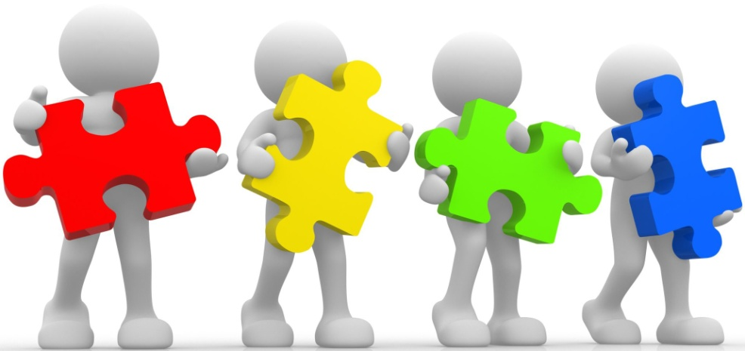
Motivación
No existe ninguna herramienta que incluya todas las funcionalidades.
El usuario debe determinar que herramienta utilizar de acuerdo a la naturaleza de estudio.
Se deben utilizar múltiples herramientas para cubrir todas las etapas que involucra un Procesamiento PIV.
Notes:
Cuando comenzamos con la infestación del tema y el relevamiento de las herramientas notamos que debíamos utilizar las herramientas de a cuerda a la naturaleza de estudio, o utilizar múltiples de ellas para cubrir las necesidades, por ejemplo utilizar ImageJ para realizar el preprocesamiento, e introducir esa imagen de salida en otra herramientas para hacer el calculo PIV. A partir de esto nos planteamos como objetivo

Slide 15
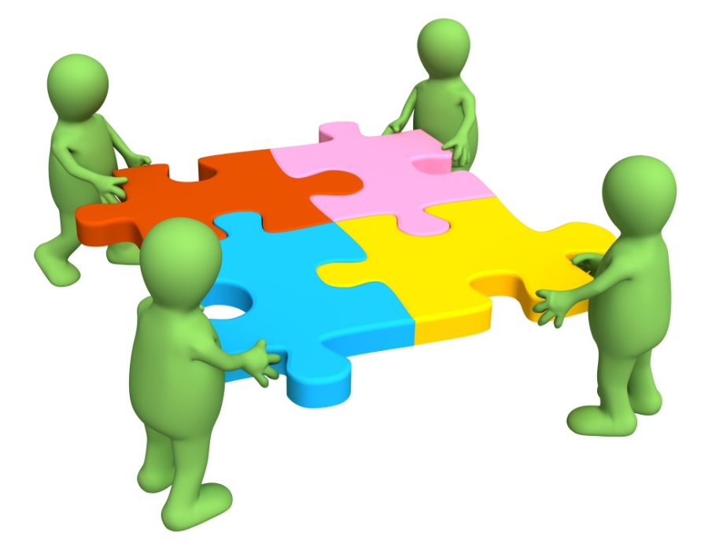
Objetivo
Contar con una herramienta extensible.
Permitir incorporar fácilmente diferentes funcionalidades.
Combinar cada una de ellas y obtener un abanico totalmente completo de funcionalidades.
Notes:
Contar con una herramienta extensible que permita incorporar fácilmente nuevas funcionalidades para cada etapa de PIV, dando la posibilidad de combinar las diferentes funcionalidades de las diferentes herramientas, brindandlo al usuario un un abanico completo que permita no tener que tomar la decisión de que herramienta utilizar, dándole al sistema una mayor usabilidad

Slide 16
Agenda
Introducción
Motivación y objetivos
Propuesta
Resultados
Conclusión y trabajos futuros

Slide 17
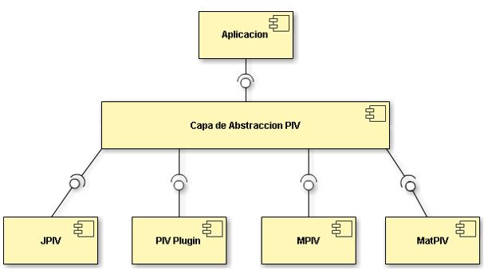
Propuesta: Capa de abstracción
Agregar nuevas funcionalidades en las capas inferiores.
Proveer una interfaz uniforme e independiente.
Brindar mecanismos para agregar de forma sencilla nuevas funcionalidades.
Notes:
Lo que propusimos en la realización de esta tesis fue el desarrollo de una capa de abstracción que brinde mecanismos para la agregación de nuevas funcionalidades, proveyendo una interfaz uniforme a la cual se deben adaptar cada una de las herramientas a ser incorporada

Slide 18
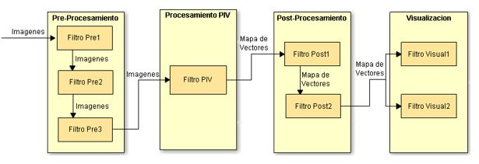
Componentes del procesamiento
Filtros: Funcionalidad presente en las herramientas extendidas.
Elementos procesables: Entrada y salida de cada uno de los filtros.
Etapa: Conjunto de funcionalidades de una misma etapa PIV.
Notes:
Para ello se definieron tres componentes que interactúan con la arquitectura propuesta. En primer lugar son los filtros que representan las funcionalidades de cada herramienta, son los que efectúan el procesamiento de cada elemento procesable obteniendo como resultado un nuevo elemento procesable. Estos elementos hacen referencia a imágenes, para el caso de la entrada y salida de la etapa de pre procesamiento y de mapas de vectores para las etapas posteriores al procesamiento PIV. Una etapa se corresponde con un conjunto de funcionalidades o filtro cuya entrada y salida son los mismos elementos procesables respectivamente.

Slide 19
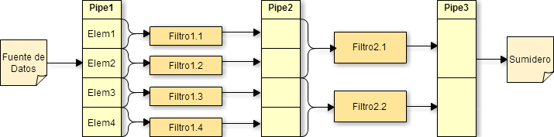
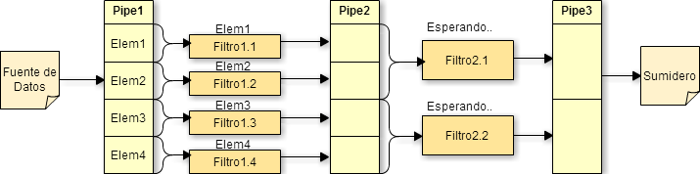
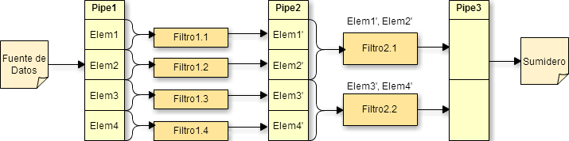
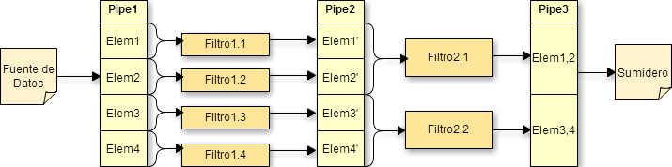
Arquitectura basada en Pipes and Filters
Permite dividir el sistema en varias etapas de procesamiento secuencial.
Consumo de datos incrementalmente aumentando la performance.
Independencia de las etapas.
Notes:
Teniendo en cuenta el modo en que se planteo el problema se decidió utilizar una arquitectura basada en pipes and Filters, ya que nos permitió dividir el sistema en varias etapas de procesamiento, y paralelizar la ejecución de los filtros evitando que los filtros de las etapas deban quedar a la espera innecesariamente cuando ya tiene los datos disponibles para comenzar a ejecutar. En la siguiente figura se puede observar como se ejecutan los diferentes filtros de cada una de las etapas. Suponiendo un estado inicial en donde los elementos se encuentran en el buffer, como se observa en la figura, cada filtro toma el elemento que le corresponde. Para ello cabe aclarar que cada filtro sabe que elemento del buffer debe tomar y donde lo tiene que guardar. Mientras que estos filtros procesan los demás se quedan esperando que lleguen todos sus elementos al buffer y realizan el mismo proceso, logrando así una paralelización a nivel de filtro

Slide 20
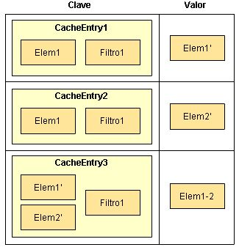
Estructuras adicionales: caché
Adhesión de una estructura que permite evitar el recalculo de resultados previamente calculados.
Notes:
Cuando se realizo el relevamiento de las herramientas, se notó que muchas veces se querían repetir las ejecuciones con diferentes configuraciones, por lo que cada una de las herramientas relevadas realizaba el procesamiento completo, situación que para imágenes de gran tamaño tenia mucho costo en términos de tiempo y se quería evitar. Por ejemplo se realizaba un procesamiento PIV y a ese resultado se le quería observar el resultado para multiples filtros de postprocesamieto. Ante esta situación se decidio implementar una cache que guarda N resultados ya calculados con anterioridad con el objetivo de evitar etapas del procesamiento calculadas con anterioridad por ejemplo, una vez que se obtiene la configuración del preprocesamiento deseado, evitar el recalculo de dichos filtros, realizando solo las etapas posteriores.

Slide 21
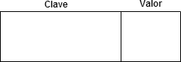
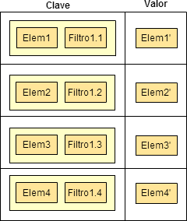
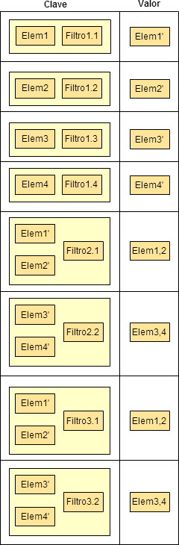
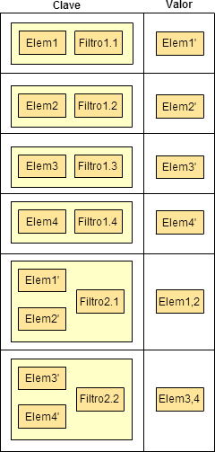

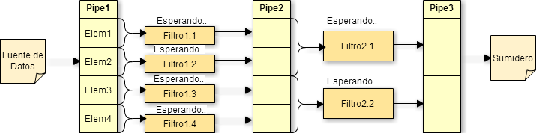
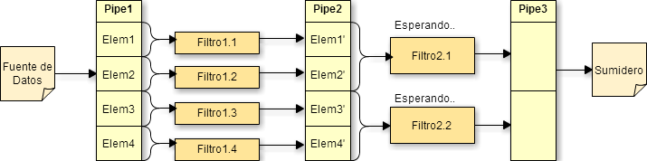


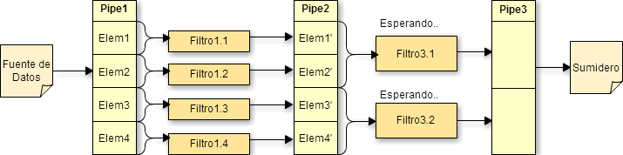


Estructuras adicionales: caché
Buscar en la caché
Clave
Valor
Fallo
Leer resultados de la caché
sin necesidad de calcular
Éxito
Guardar resultados
Calcular resultados
Calcular resultados
Notes:
Aquí se puede ver un ejemplo del funcionamiento de la cache en una arquitectura basada en pipes and filters

Slide 22
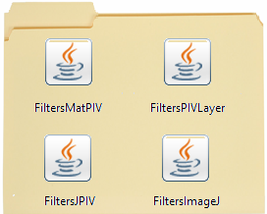
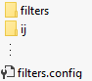
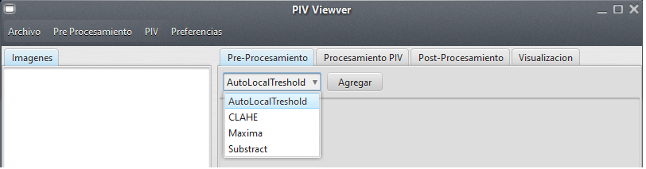
Incorporación de funcionalidades
Filtros de las herramientas extendidas
filters.FiltroFindMaxima:Maxima
filters.FiltroAutoLocalTreshold:AutoLocalTreshold
filters.FiltroSubstract:Substract
filters.FiltroCLAHE:CLAHE
Herramienta propuesta
Carga dinámica sin recompilar
Notes:
Otra característica a resaltar importante de la herramienta es la capacidad de introducir funcionalidades dinámicamente, es decir sin recompilar la herramienta. Para ello se debe incluir las funcionalidades que se desean agregar el los archivos jar junto con todas sus dependencias o librerías. Una vez construido el JAR correspondiente a través de un archivo de configuración le definimos las clases que definen nuestro filtro a través de la notación paquete.clase, archivo el cual recorre la herramienta y carga las clases correspondientes en la etapa correspondiente como se puede observar en la figura. El diseño de la arquitectura, diagrama de clases e interacción entre los componentes se puede observar con mas detalle en el informe.

Slide 23
Agenda
Introducción
Motivación y objetivos
Propuesta
Resultados
Conclusión y trabajos futuros

Slide 24
Resultados: Caso de estudio 1
Simple caso de estudio efectuando un corrimiento de las imágenes.
Tomar imágenes de un repositorio
Efectuar un desplasplaza- miento en diagonal
Realizar el cálculo de PIV con diferentes configuracio- nes
Obtención y análisis de los resultados
Notes:
En primera instancia se realizo en analisis de un caso de estudio simple a partir del corrimiento de una imagen.
Para esto se tomo una imagen de un repositorio de imagenes PIV y se la desplazo en diagonal, 5 px a la der y 5 px hacia abajo. De esta forma, se tuvo conocimiento del resultado esperado. Luego se realizo PIV aplicando diferentes convinaciones de algoritomos de pre PIV y post y luego se analizaron los resultados obtenidos validandolos contra el resultado esperado, en este caso un desp de 5 en x y 5 en y.

Slide 25
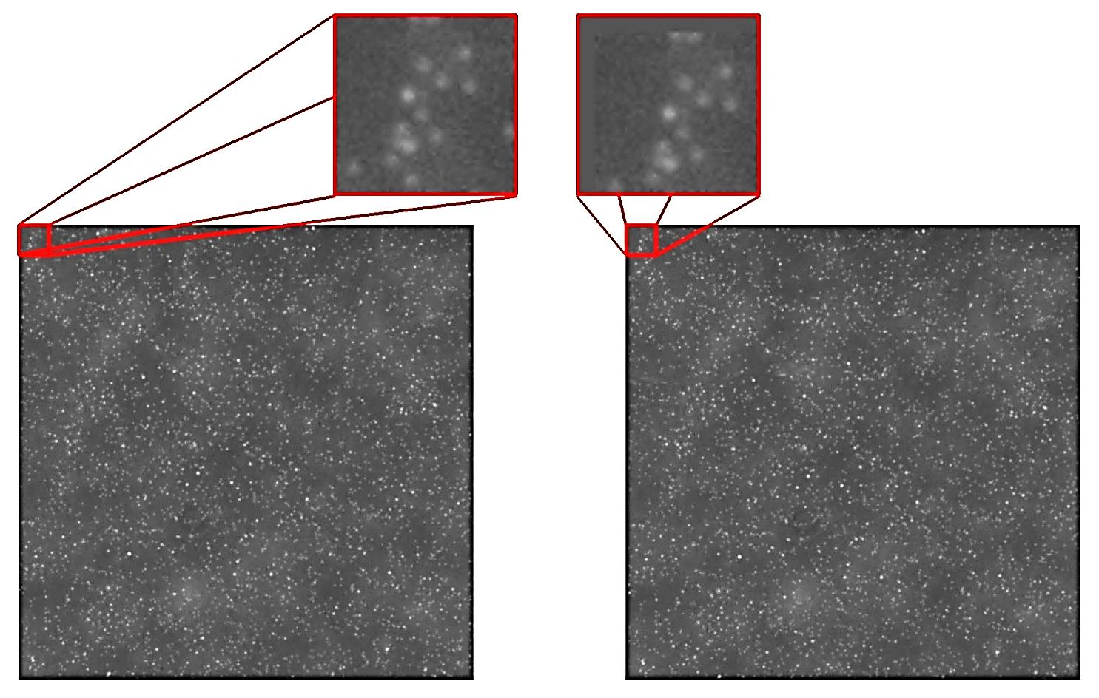
Resultados: Caso de estudio 1
Imágenes original y resultante luego del desplazamiento.
Original
Resultante
Notes:
Aca se puede observar la imagen tomada para realizar el experimento y como la misma fue desplazada hacia abajo y hacia la derecha en la segunda imagen.

Slide 26
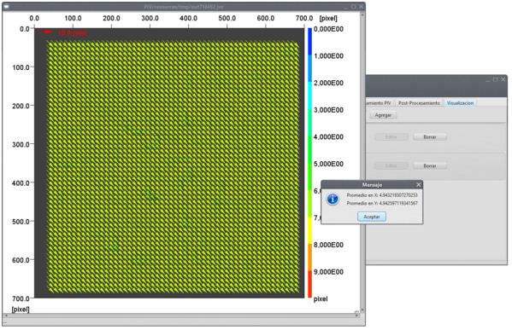
Resultados: Caso de estudio 1
Captura de resultados.
Notes:
Estos son los resultados obtenidos a partir de la ejecucion de diferentes convinaciones de filtros. En primera instancia se realizo PIV utilizando unicamente el filtro PIV provisto por JPIV sin pre ni post procesamiento. Luego se observa como aplicar tecnicas de pre proc permite obtener una mejora sobre los resultados, principalmente aplicando High-pass. Finalmente la aplicación de filtros de post-procesamiento sobre los resultados anteriores permitio obtener incluso una pequeña mejora. Cabe destacar que para esto se utilizo la convinacion de 3 herramientas. ImageJ quien provee el pre proc, JPIV para el proc PIV y MatPIV para los filtros de post proc

Slide 27
Resultados: Caso de estudio 2
Test de performance sobre un conjunto de 13 pares de imágenes tomadas de una repositorio.
Tomar imágenes de un repositorio
Ejecutar 13 pares de imágenes en paralelo
Obtención de tiempos de cálculo de algunas de las herramientas
Análisis de los resultados
Notes:
El segundo caso de estudio constan de un test de performance realizado sobre un conjunto de 13 pares de imágenes obtenidas tambien de un repositorio PIV. Se realizo el procesamiento de algunos filtros utilizando el paralelismo que permite obtener la capa de abstraccion y se los comparo contra los resultados obtenidos mediante la ejecucion de los filtros de forma independiente en las herramientas que proveían la funcionalidad

Slide 28
Resultados: Caso de estudio 2
Resultados obtenidos por el paralelismo proporcionado por la arquitectura Pipes and Filters.
Milisegundos
Notes:
En este caso pudimos obtener una pequeña mejora contra JPIV, ya que el mismo ya contaba con concurrencia, aunque nuestra capa permitio paralelizar aquellas partes no paralelizadas por JPIV. Respecto del filtro de CLAHE se observa una amplia mejoria de la performance.

Slide 29
Resultados: Caso de estudio 3
El problema de la cavidad cúbica.
Confección de cavidad cúbica
Introducción de fluido y partículas
Aplicar diferencia de temperatura
Ejecutar PIV con diferentes configura- ciones
Analizar los resultados
“Nicolas Silin, Paola A Cordoba y Enzo A Dari. Natural convection in a cubical cavity filled with a fluid showing temperature-dependent viscosity. International Journal of Thermal Sciences, 98:255-265, 2015.”
Notes:
En este caso de estudio se utilizo un articulo de Marcos Cilin el cual trata el problema del analisis del flujo de un fluido dentro la cavidad cubica. Mediante un contacto con los autores del paper obtuvimos un par de imágenes correspondientes a las que ellos capturaron mediante los experimentos. Luego utilizamos nuestra herramienta aplicando 3 diferentes configuraciones de filtros, Solo PIV, luego PIV con pre proc y finalmente PIV con post-proc, provistas por diversas herramientas y finalmente se analizaron los resultados obtenidos comparandolos con los provistos por el articulo.

Slide 30
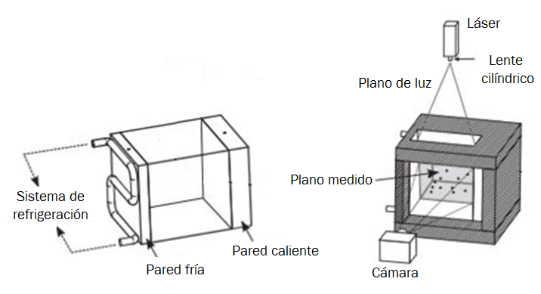
Resultados: Caso de estudio 3
Configuración de la cavidad cúbica.
Pared
fría
Pared
caliente
Notes:
El problema de la cavidad cubica consta del analisis del flujo de un fluido dentro de un cubo, dicho cubo cuenta con dos paredes opuestas con diferentes temperaturas, una de ellas fria, mientras que la otra caliente. Dicha cabidad es llenada con un fluido y se colocan particulas trazadoras, luego es iluminada con un plano laser y una camara toma las imágenes. Dada la diferencia de temperatura entre las paredes opuestas se genera un flujpo convexivo, producto de que la pared caliente calienta el fluido, haciendo que el mismo se dirija hacia arriba, mientras que la pared fria reduce la tempratura del fluido, haciendo que le mismo descienda. Esto provoca como se ve en la figura que el flujo se mueva dentro de la cavidad.

Slide 31
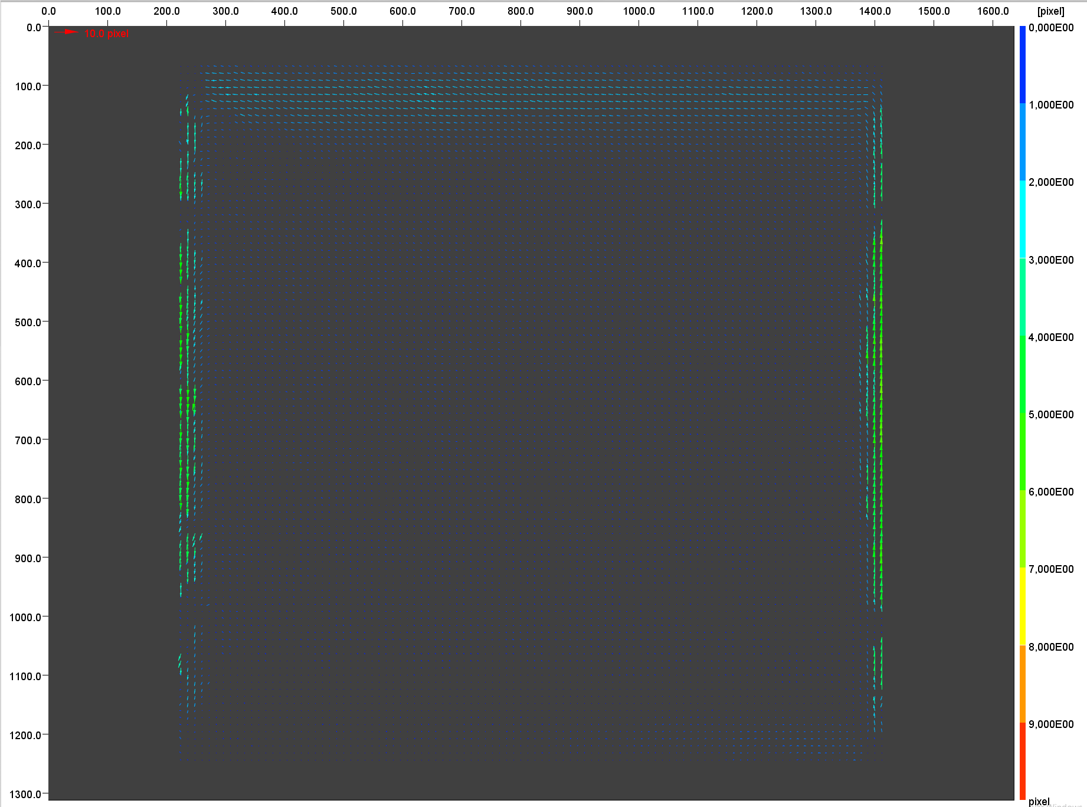
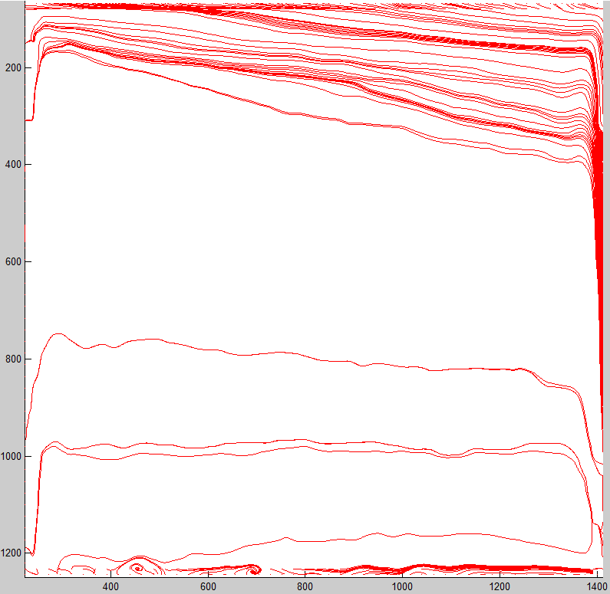
Resultados: Caso de estudio 3
Mapa de Vectores y Streamlines.
Notes:
Aquí podemos observar 2 imágenes, ambas obtenidas utilizando nuestra herramienta. La primera de ellas, provista por JPIV, corresponde a el campo de velocidades, como se observa en el lado derecho, proximo a la pared caliente, las particulas se desplazan hacia arriba, mientras que en la pared izquierda, lo hacen hacia abajo, tal como indica el problema de la cavidad cubica. La segunda imagen corresponde a los streamlines de las particulas, en este caso provisto por la herramienta MatPIV, funcionalidad no presente en JPIV. Lo cual nos reafirma la utilidad de contar con una herramienta que permita la interraccion entre diferentes herramientas PIV.

Slide 32
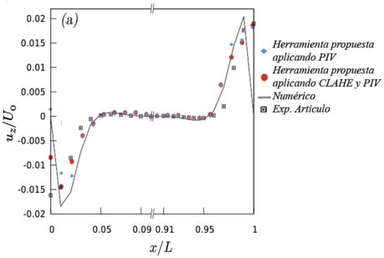
Resultados: Caso de estudio 3
Análisis del perfil de velocidad horizontal próximo a las paredes fría y caliente.
Prueba | Filtros Aplicados | Herramientas | Velocidad mínima normalizada (pared fría) | Velocidad máxima normalizada (pared caliente)
1 | Correlación Cruzada | JPIV | -0,0123 | 0,0181
2 | CLAHE | ImageJ | -0,0146 | 0,0186
 | Correlación Cruzada | JPIV
3 | CLAHE | ImageJ | -0,0146 | 0,0186
 | Correlación Cruzada | JPIV
 | Global Filter | MatPIV
 | Nan Interpolation
 | Numérico |  | -0,0184 | 0,0204
 | Experimental según el artículo referenciado |  | -0,0147 | 0,0198
Notes:
Finalmente podemos observar los resultados para los 3 casos estudiados, nuevamente se observa que la utilizacion de un filtro de preprocesamiento permite una aproximacion a los resultados esperados. Si bien en este caso el post proc provisto por MatPIV no aporto ningun mejora, MatPIV dio su aporte mediante la visualizacion de streamlines presentada anteriormente. Ademas para obtener el perfil de velocidad de implemento un filtro propio, lo cual demuestra la extensibilidad de la capa para incorporar nuevas funcionalidades.

Slide 33
Resultados: Caso de estudio 4
Flujo laminar Poiseuille.
Configuración del canal, laser y cámara para el experimento
Introducción de fluido y partículas
Captura de las imágenes
Ejecutar PIV con diferentes configuraciones
Analizar los resultados
Notes:
Por utlimo se realizo un análisis del flujo laminar poiseuille. Para este caso se realizo el experimento completo, configurando el canal, el laser y la cámara para luego introducir las partículas en el fluido y obtener las imágenes por nuestros propios medios. Posteriormente se ejecutaron diferentes configuraciones de PIV y se analizaron los resultados.

Slide 34
Resultados: Caso de estudio 4
Estudio experimental de un flujo laminar Poiseuille donde las partículas siguen trayectorias definidas con un perfil de velocidad parabólico.
Notes:
En este caso, contar con un flujo laminar Pioseuille nos permitio determinar que el fluido debería persentar un perfil de velocidad parabólico. Bajo esta premisa, se evaluo el comportamiento del fluido a lo largo de tiempo obsrvando la formación del perfil de velocidad parabólico.

Slide 35
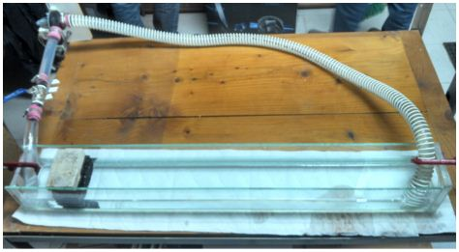
Resultados: Caso de estudio 4
Configuración del canal.
Notes:
Respecto de la configuración del experimento, se conto con canal rectangular, con dos mangueras en sus extremos, las cuales se conectaban a una bomba de lavarropas la cual hacia circular el fluido por el canal. Para obtener las imágenes se utilizo una cámara digital con grabacion Full HD a 60 frames por segundo fijada a 26 centímetros de altura respecto del fondo del canal y un laser y una lente cilindroca para obtener el plano de luz laser que permitio iluminar las partículas trazadoras. Dichas partículas fueron microespefas de vidrio de 10nanómetros con una densidad de 1,1g/cm3 similar a la del agua que se utilizo como fluido.

Slide 36
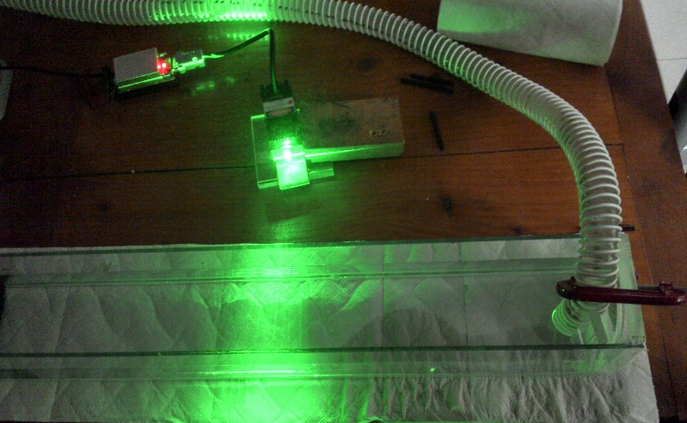
Resultados: Caso de estudio 4
Configuración del plano láser.

Slide 37
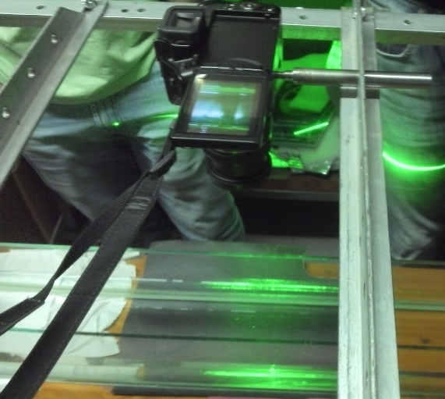
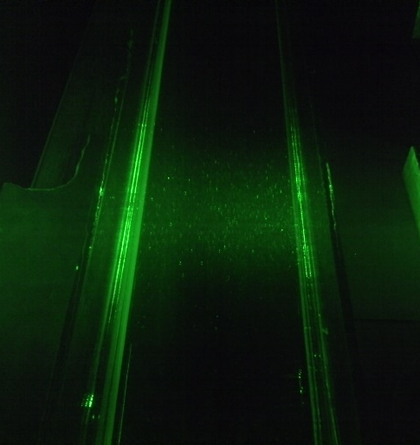
Resultados: Caso de estudio 4

Slide 38
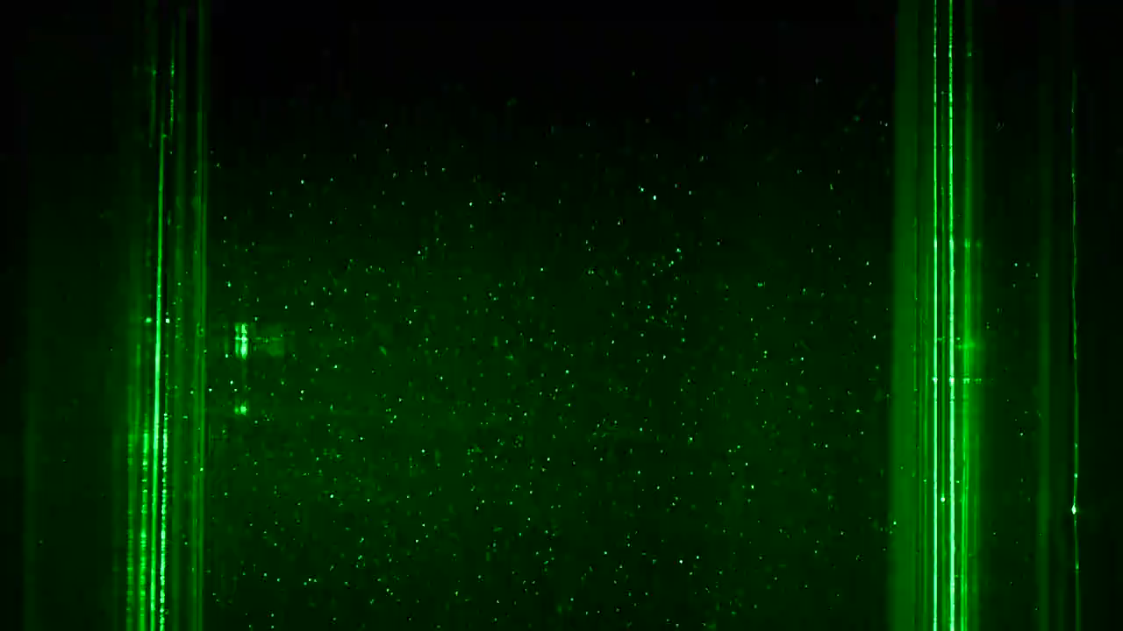
Resultados: Caso de estudio 4
Notes:
En este video, el cual obtuvimos mediante la gracacion del plano laser, podemos ver el desplazamiento de las particulas en el canal. Se observa como sobre las paredes del canal el desplazamiento es menor mientras que en el centro se observa un desplazamiento mayor.

Slide 39
Resultados: Caso de estudio 4
Resultados del perfil de velocidad en diferentes instantes de tiempo.
Velocidad (cm/s)
Velocidad (cm/s)
0
x/L
1
0
x/L
1
Velocidad (cm/s)
Velocidad (cm/s)
Velocidad (cm/s)
0
x/L
1
0
x/L
1
0
x/L
1
Notes:
Sobre el video anterior se seleccionaron 4 pares de frames a distintos instantes de tiempo para analizar el comportamiento y evolucion de la parabola. Como se observa en los primeros instantes de tiempo el perfil de velocidad es casi plano, mientras que luego comenzo a presentar una forma parabolica. En este caso al igual que en el anterior se utilizo un filtro implementado por nosotros para obtener un perfil de velocidad concreto en un posicion y deseada. Lo cual demuestra la importancia de contar con una herramienta extensible que permita la incorporacion de nuevos filtros.

Slide 40
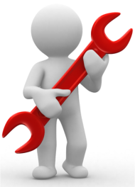
Resultados: Caso de estudio 4
Inconvenientes:
Ruido en el canal.
Ingreso de luz exterior.
Utilización de cámara no apropiada.
Características deseadas de una cámara:
Zoom óptico.
Resolución de la imagen.
Foco manual.
Tiempo de exposición.
Notes:
El primer inconveniente que se presento fue la necesidad de disminuir la introduccion de ruido en el canal. Para esto, previamente al armado del mismo, fue necesario limpiarlo apropiadamente y purgar la bomba de cualquier partcula indeseada que pudiese contener.
En segunda instancia, fue necesario acondicionar el lugar para evitar el ingreso de la luz exterior, con el objetivo de permitir que la camara capte la luz reflejada del laser con mayor claridad.
Por ultimo, luego de pruebas fallidas con diferentes camaras, nos llevo a utilzar una camara de alta calidad y se concluyo en la importancia de ciertos factores.
En primer instancia un zoom optico calidad y una buena resolucion para que las particulas se aprecien con claridad. El foco debe ser manual, ya que el mismo debe estar sobre el plano laser y no sobre alguna otra superficie, como pueden ser los marcos del canal o el fundo del mismo.
Por ultimo el tiempo de exposicion del obturador debe ser lo sucientemente chico como para que el movimiento de las particulas no cause una imagen movida, pero no tan chico como para no captar la luz de la mayor parte de las partculas.

Slide 41
Agenda
Introducción
Motivación y objetivos
Propuesta
Resultados
Conclusión y trabajos futuros

Slide 42
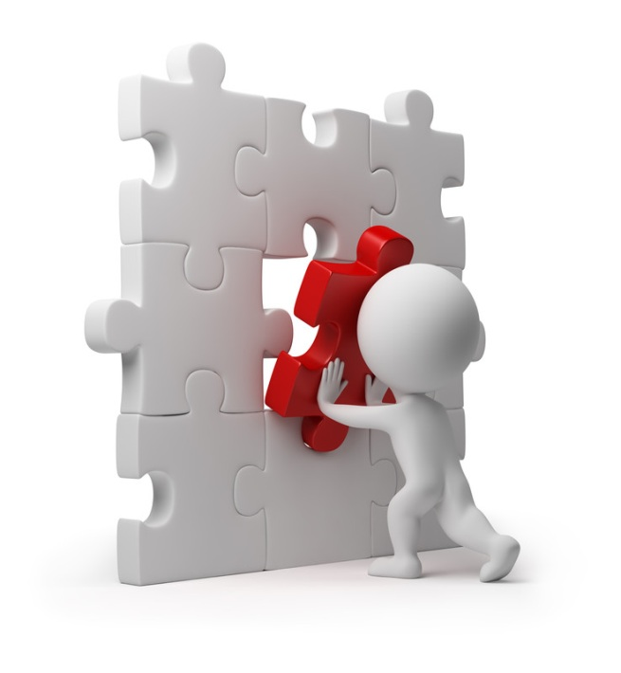
Conclusiones
Se realizaron 4 experimentos comparando los resultados obtenidos con los conocidos analítica y/o numéricamente.
La combinación de herramientas presentó mejores resultados respecto de las herramientas aplicadas individualmente.
El Pre-Procesamiento fue importante en la mejora de los resultados.
Notes:
En conclusion, realizamos 4 experimentos sobre direntes casos de estudio comparando los resultados contra resultados conocidos de forma analitica y/o numerica, donde se utilizaron desde imágenes sinteticas hasta imágenes experimentales e incluso se realizo un propio experimento donde pudimos comprender mas en concreto todas las dificultades que la recolccion de imágenes presenta.
Esto nos permitio ademas demostrar las mejoras y utilidad que puede obtenerse mediante la combinación de diferentes herramientas respecto de la utilizacion de las herramientas de forma aislada, principalmente en la etapa de pre-procesamiento, la cual no estaba presente en ninguna herramienta, donde se la aplicación de filtros que mejoren la calidad de las imágenes demostró aportar mejoras en los resultados.

Slide 43
Conclusiones
El diseño de una arquitectura extensible y modificable permitió adaptarse a las necesidades de los diferentes casos de estudio.
La implementación multi-hilo permitió obtener mejoras en la performance aumentando la velocidad de cálculo.
El uso de una caché posibilitó realizar diferentes pruebas sobre las entradas evitando cálculos previamente realizados.
Notes:
Es decir que contar con una arquitectura extensible y modificable permitio adaptarse de mejor manera a los diferentes casos de estudio utilizando funcionalidades presentes en diversas herramientas. Ademas la implementacionde una arquitectura multi-hilo demostró aportar gran mejora en la performance respecto de aquellas herramientas que no presentan paralelismo. Y por ultimo la utilización de una cache fue de gran utilidad y agilizo las pruebas realizadas evitando el recalculo de resultados ya conocidos.

Slide 44

Trabajos Futuros
Nuevas funcionalidades y formas de visualización.
Detección inteligente de intervalos de tiempo entre imágenes de un video.
PIV 3D.
Combinar el software con el hardware necesario para la realización de PIV.
Incentivar el uso de la herramienta.

Slide 45

Preguntas

